Slide 1


v
székely
data

Slide 2

v
székely
data

Slide 3
v
székely
data

Slide 4

v
székely
data

Slide 5
székelydata

Slide 6

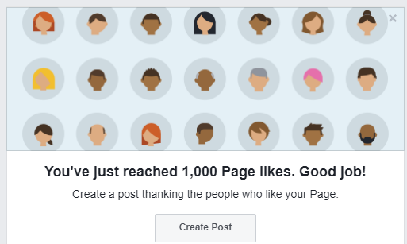

Slide 7



1000 adatvarázsló
köszönjük!
szekelydata.csaladen.es
facebook.com/szekelydata

Slide 9
székelydata

Slide 10


székelydata
mini-konferencia
január 18, Kolozsvár

